Slide 1
9 Мая
День Победы

Slide 2
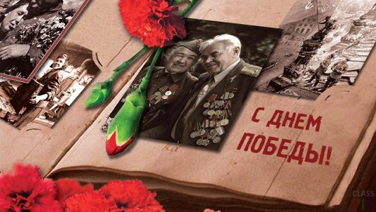
Дорогие друзья, скоро наша страна будет отмечать, великий праздник 9 мая - День Победы. С тех пор, прошло уже 75 лет!

Slide 3
Началась война неожиданно, ранним летним утром 22 июня 1941 года. По радио объявили, что на нашу страну напали враги, фашисты

Slide 4
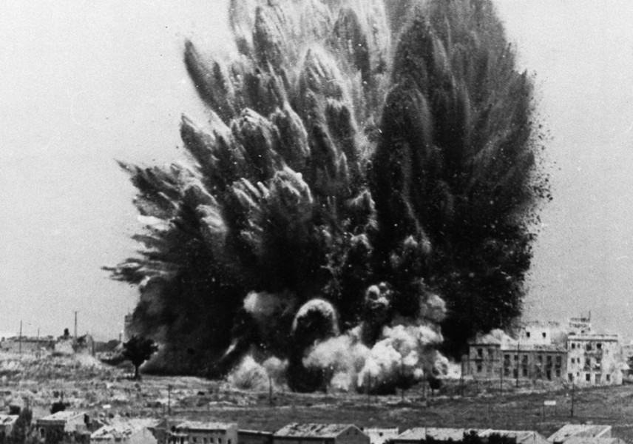
. Они сбрасывали бомбы на спящие города, поджигали поля, обстреливали из орудий тихие деревни. Они хотели захватить нашу Родину. У них была сильная армия.

Slide 5
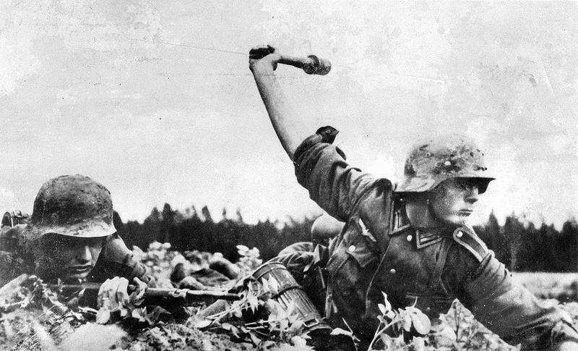
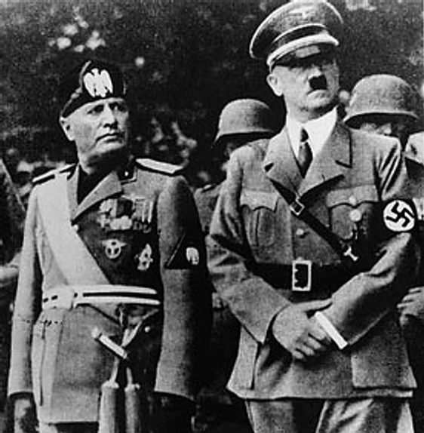
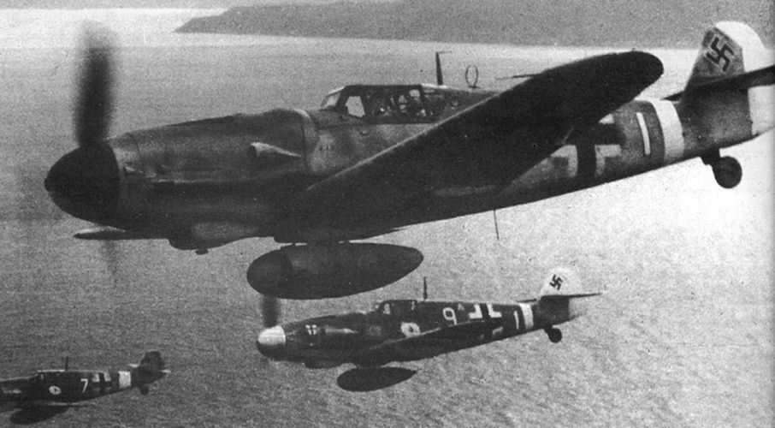
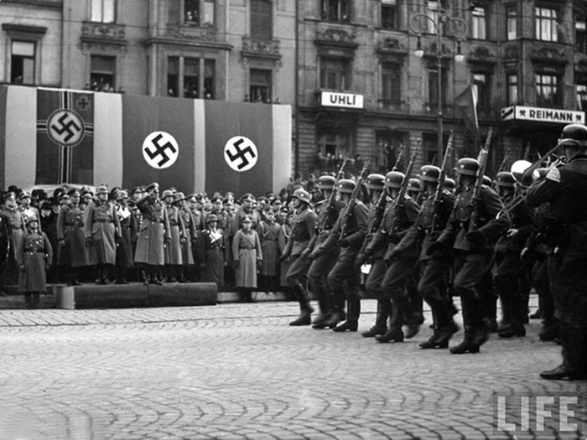

Slide 6
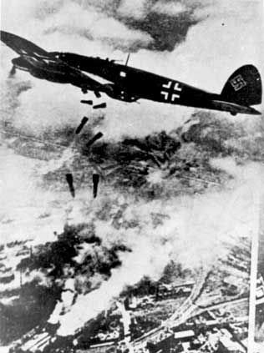
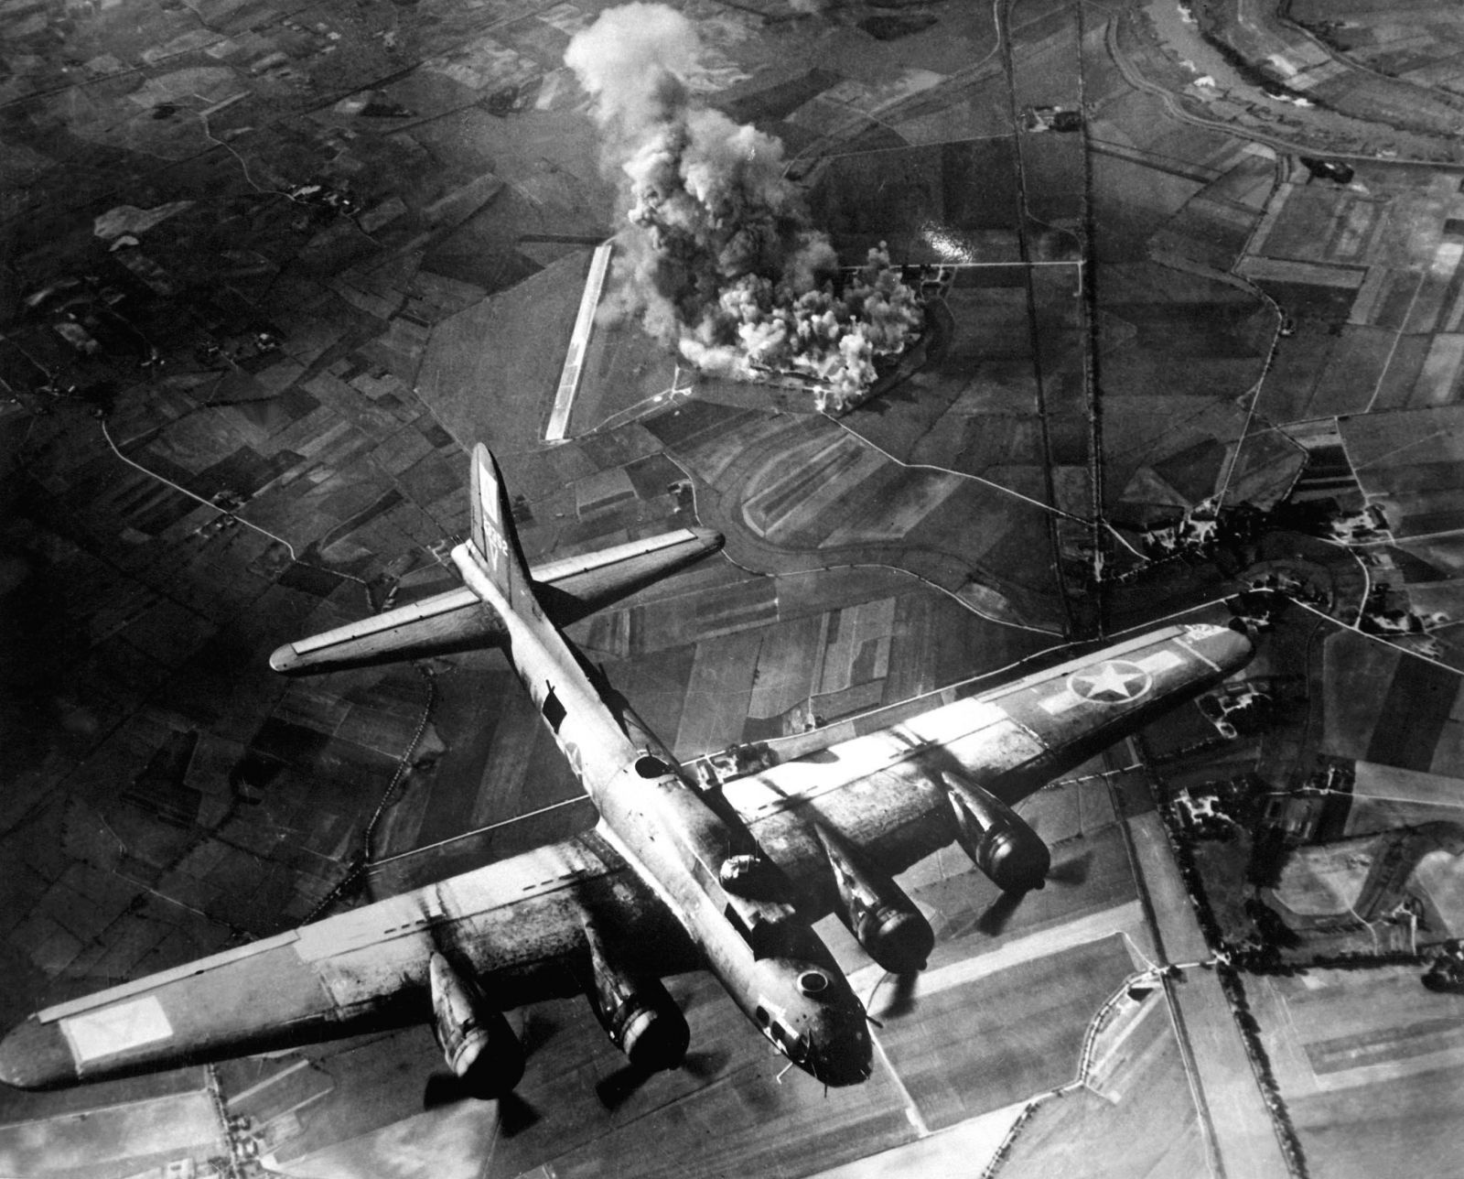

Slide 7
Весь наш народ поднялся на борьбу с немецко-фашистскими захватчиками, каждый защищал свое Отечество. Поэтому эту войну и назвали Великой Отечественной войной. Звучал призыв: «Вставай, страна огромная! »

Slide 8
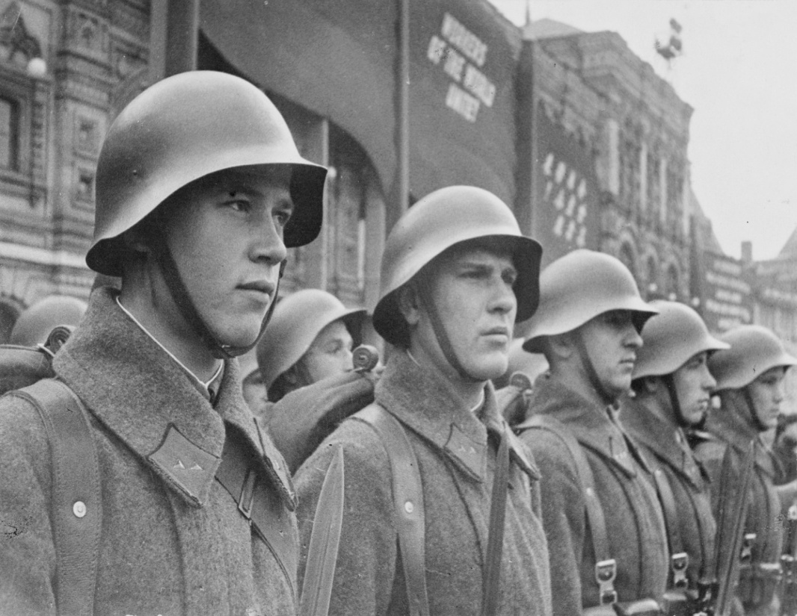
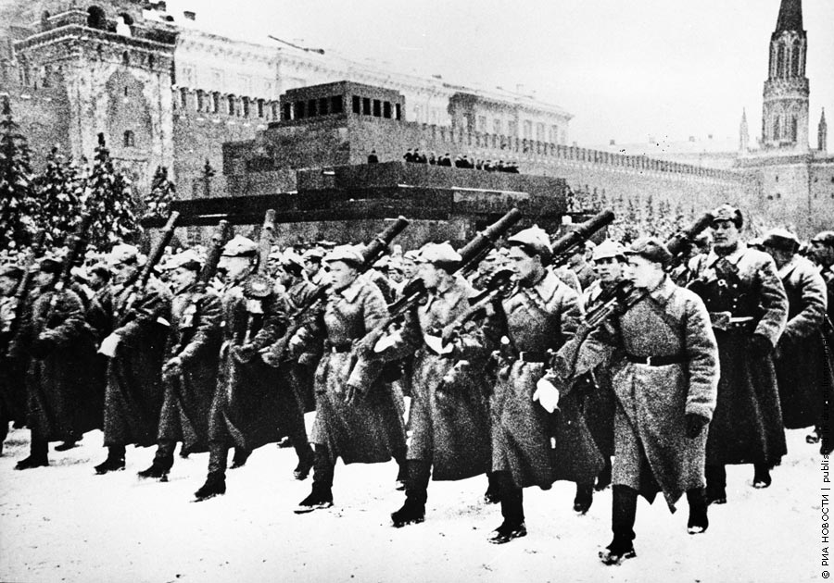
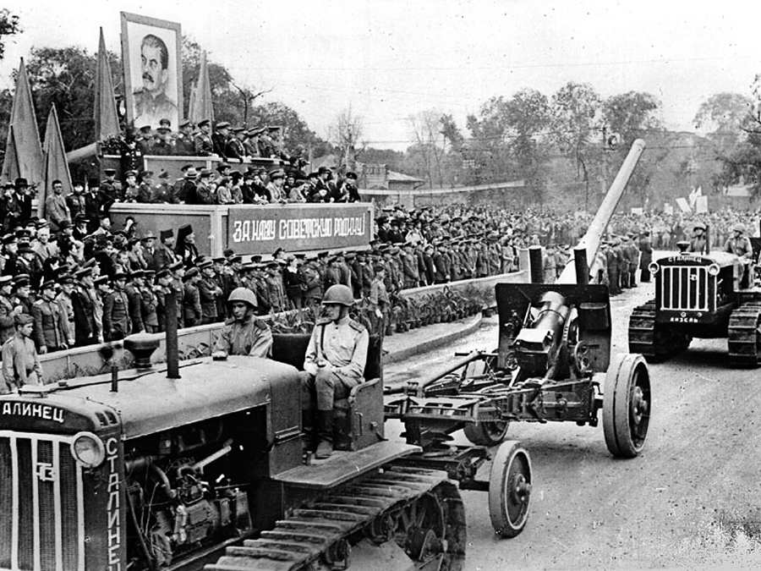
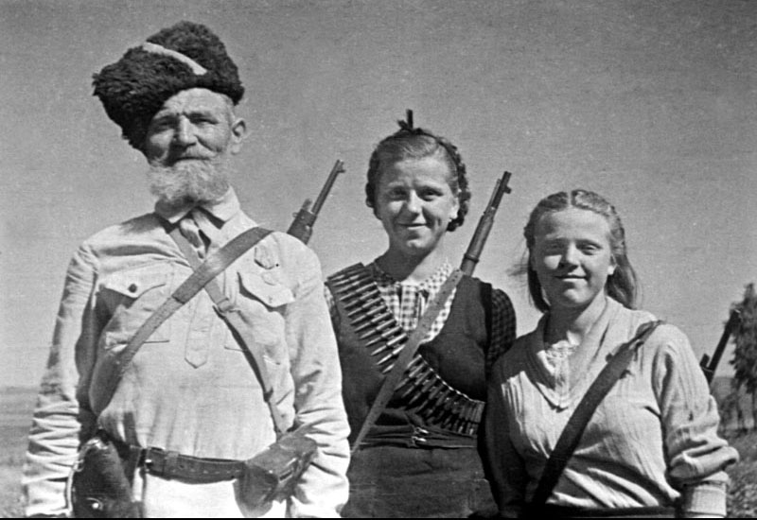

Slide 9
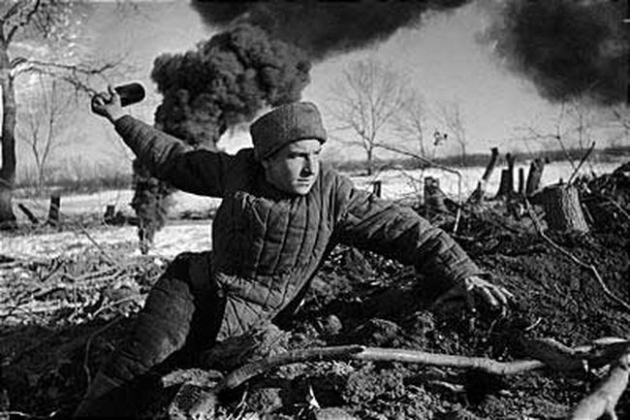
Пусть ярость благородная
Вскипает как волна!

Slide 10
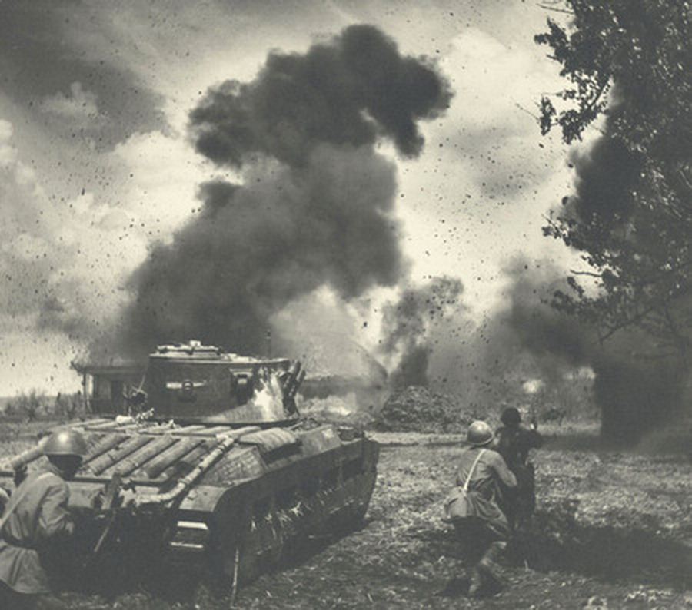
Идёт война народная,
Священная война!

Slide 11
На войне сражались не только мужчины но и женщины. .Они были связистками, снайперами , разведчицами, санитарками. Многих солдат спасли от смерти добрые женские руки.

Slide 12
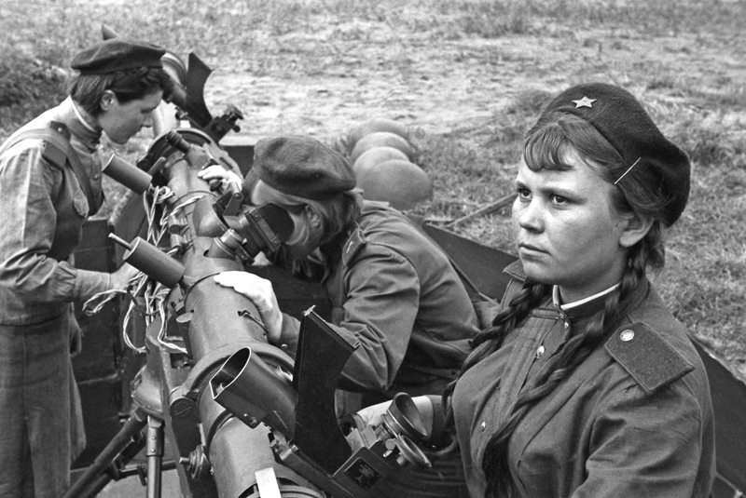
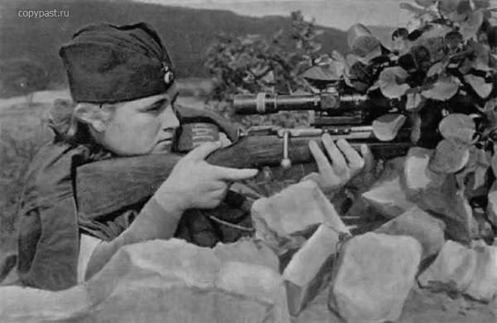
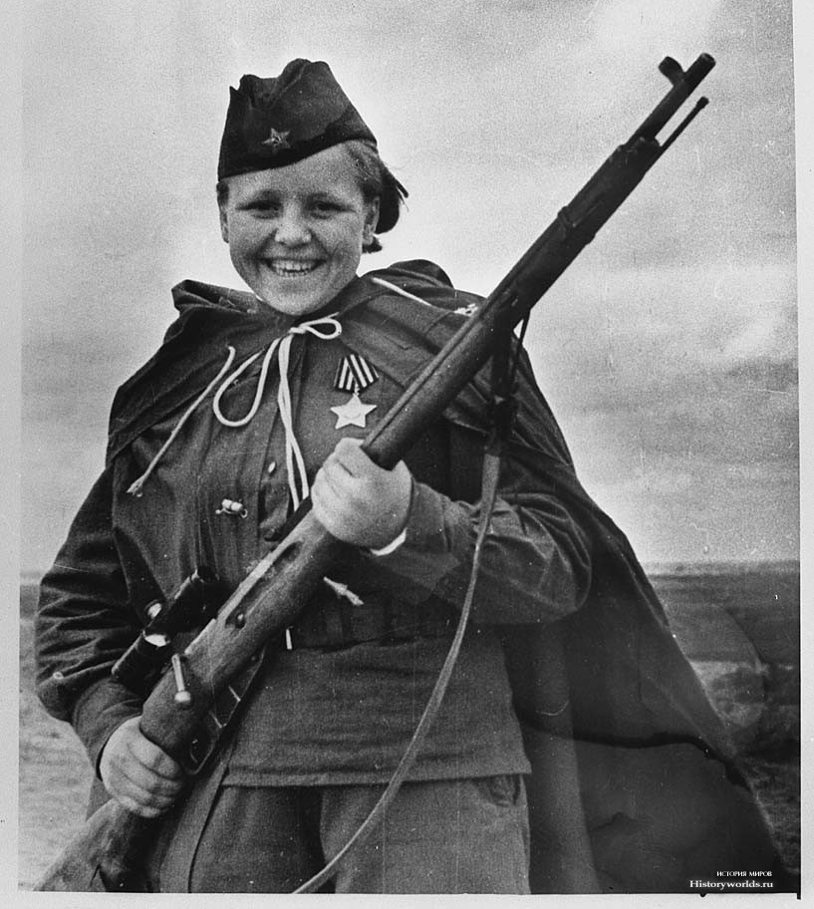

Slide 13
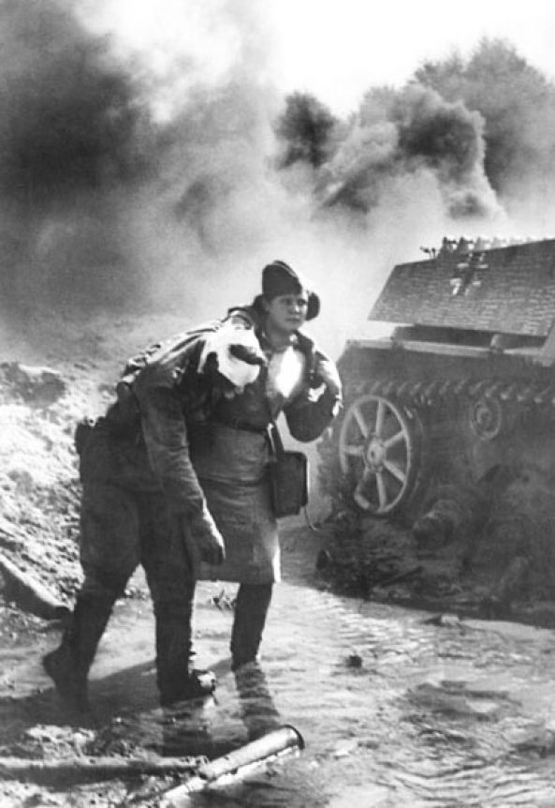
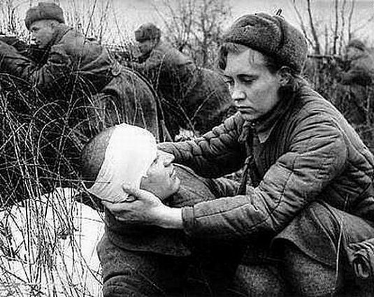
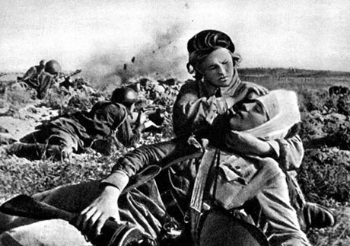

Slide 14
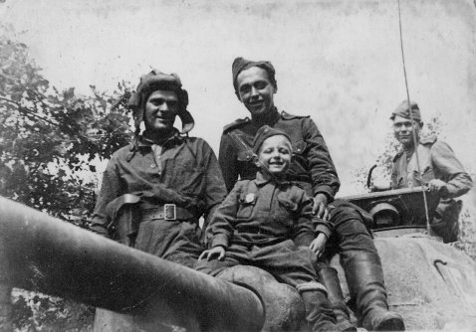
Война не миновала и детей. Подростки становились солдатами и воевали наравне со взрослыми, были смелыми и мужественными.
Многие из них заслужили медали и ордена.

Slide 15
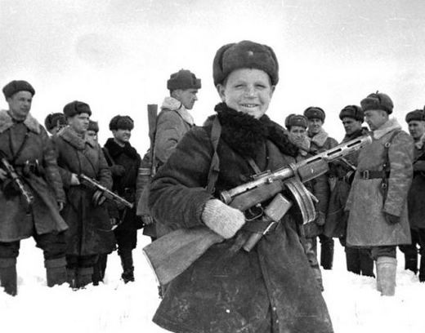
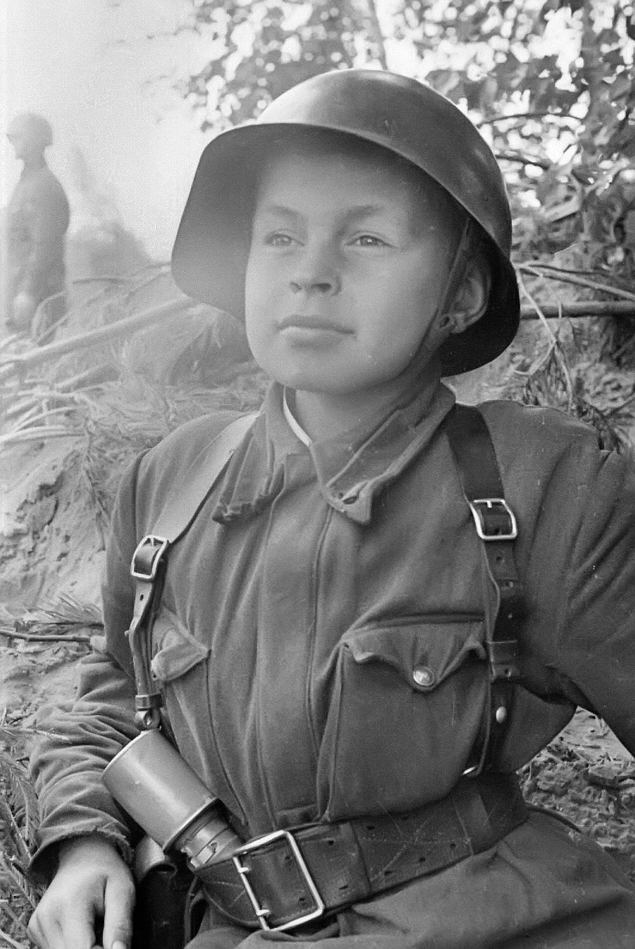
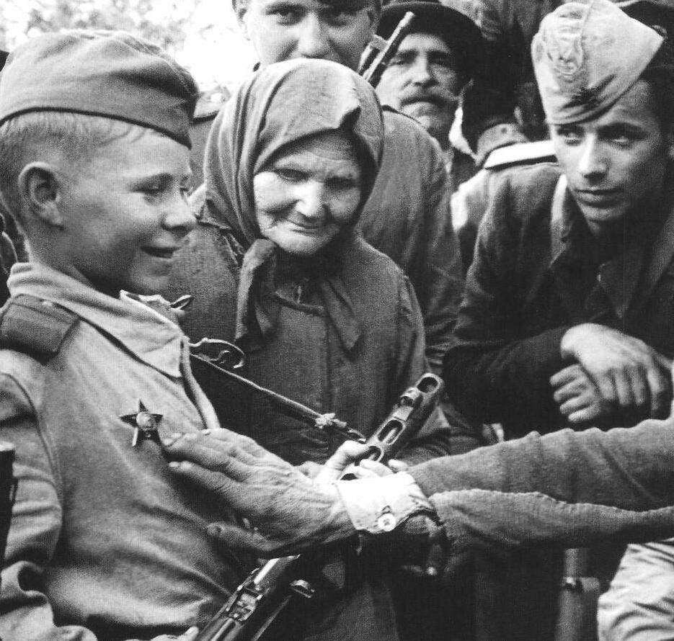

Slide 16
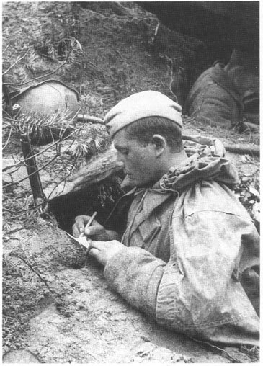
В перерывах между боями солдаты вспоминали своих близких, писали письма домой.

Slide 17
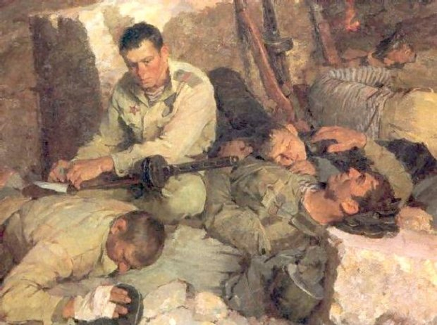

Slide 18
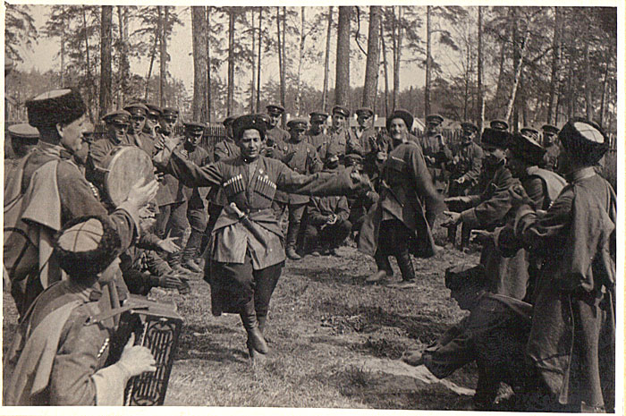
Даже в тяжёлое военное время солдаты и моряки в короткие минуты затишья находили в себе силы для веселья, песен и плясок.

Slide 19
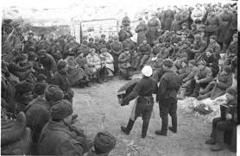

Slide 20
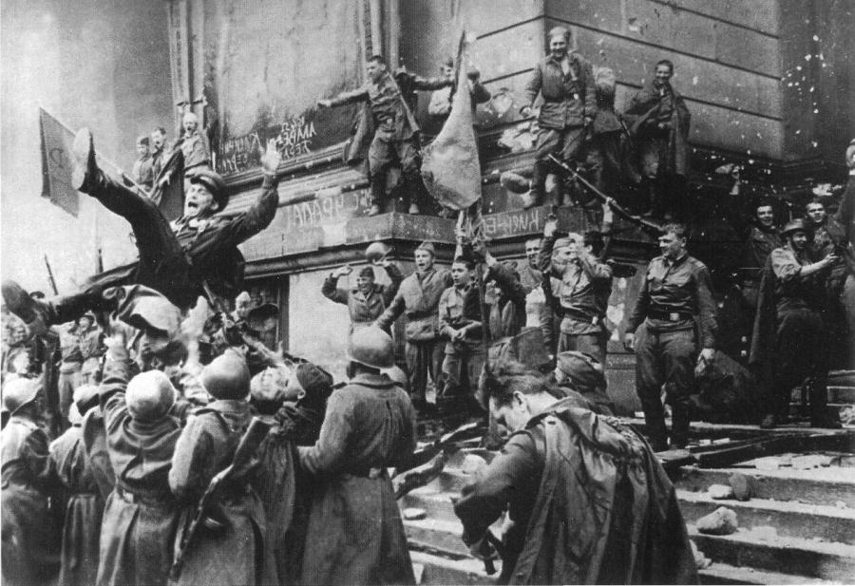
Четыре с половиной года продолжалась Великая Отечественная война. Наконец враг был побежден! Русские воины освободили от фашистов не только нашу Отчизну, но и другие страны Европы. Они дошли до столицы Германии - Берлина и водрузили на Рейхстаге красный флаг.

Slide 21
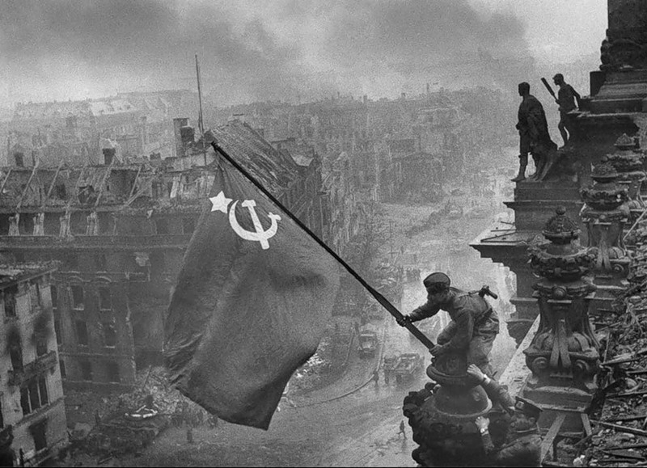

Slide 22
Многие солдаты не вернулись с войны, но память о них вечно живёт в наших сердцах. Вечная слава героям, павшим за нашу Родину!

Slide 23
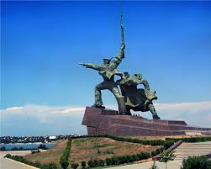
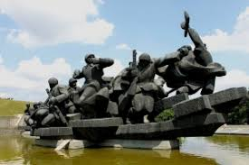
Чтобы люди помнили те страшные дни, поэты пишут стихи, композиторы музыку, скульпторы воздвигают памятники. В каждом городе есть памятники погибшим воинам, и горит вечный огонь славы героям, павшим в боях Великой Отечественной войны

Slide 24
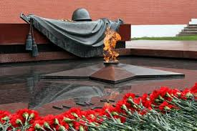

Slide 25
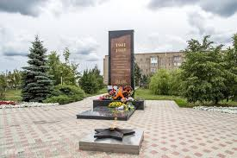
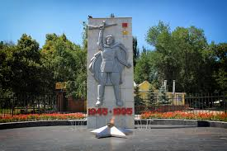
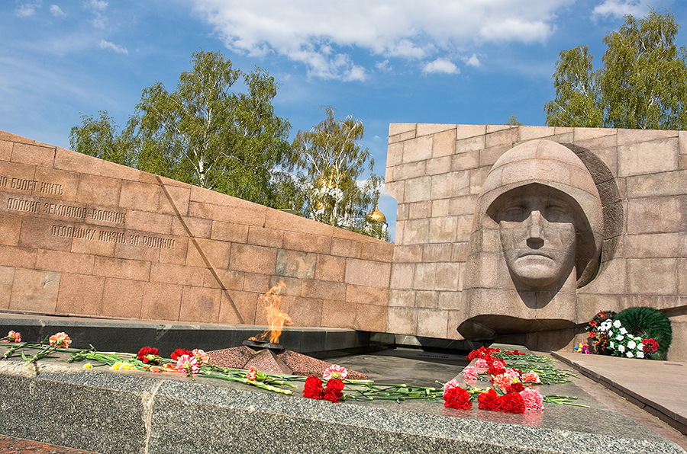

Slide 26
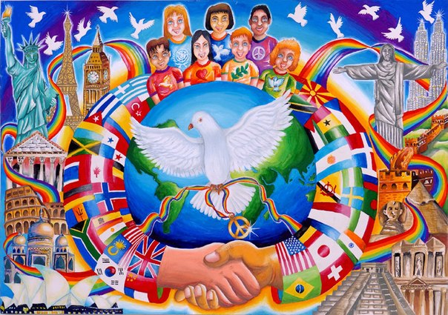
Много есть на свете важных слов: Мама, Родина, Россия. А еще есть очень важное, доброе слово –МИР. Мир –это планета, Мир –это солнце, Мир –это улыбки, Мир –это дети. Нет войны – нет слез, горя. Мир нужен всем и всегда!

Slide 27
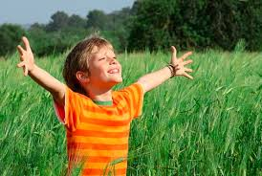

Slide 28
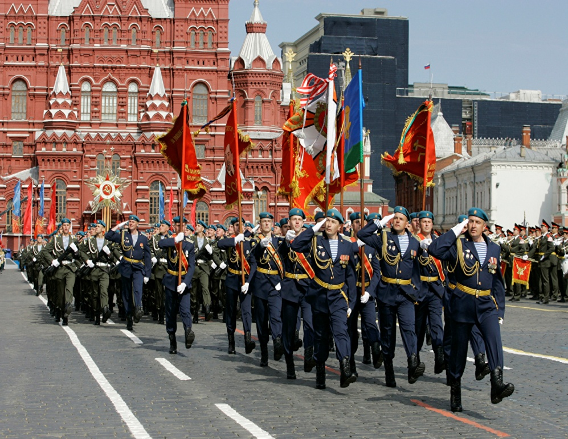
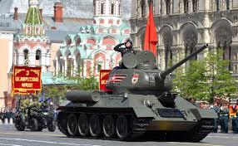
В честь воинов – ветеранов давно прошедшей войны, во всех городах нашей страны, проводится «Парад Победы.

Slide 29
. К памятникам несут цветы

Slide 30
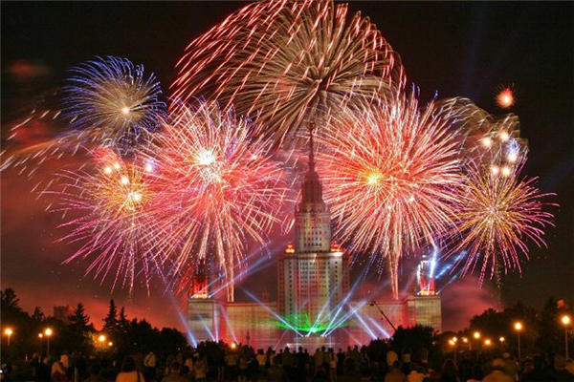
Гремит салют!

Slide 31
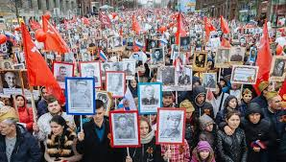
В память о родных и близких, защищавших нас в годы Великой Отечественной войны ,во всех городах нашей страны и многих странах мира проводится акция Бессмертный полк .

Slide 32
Бессмертный полк по всей стране Шагает в день Победы, Вот так на бой плечом к плечу Шагали наши деды. В России каждая семья Своих героев помнит И не забудет никогда Их беспримерный подвиг.
Весь мир от нечисти спасли Герои наши деды И этим подвигом горды Наследники победы. Идут с портретами в руках, Несут своих героев, Что жизни отдали в боях, Закрыв весь мир собою. А всем врагам пора понять - В единстве наша сила! Никто не сможет нас сломать И Русь непобедима!

